Slide 1
Herzlich willkommen
zur Informationsveranstaltung zur
Externenprüfung 2025
(Staatlich anerkannte Erzieherin, Staatlich anerkannter Erzieher)
Verantwortlich für die Umsetzung an der FSP2|BS21:
Jochen Schmitt Robert Hofmann
Abteilungsleitung Schulorganisation Beauftragter Externenprüfung

Slide 2
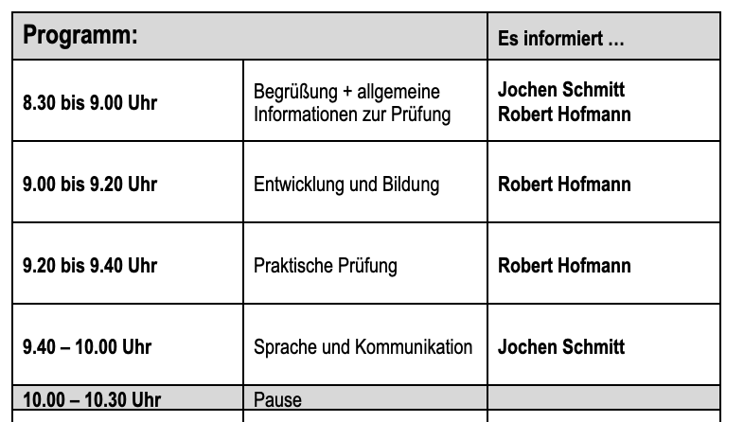
Ihr Informationstag - Teil 1 :

Slide 3
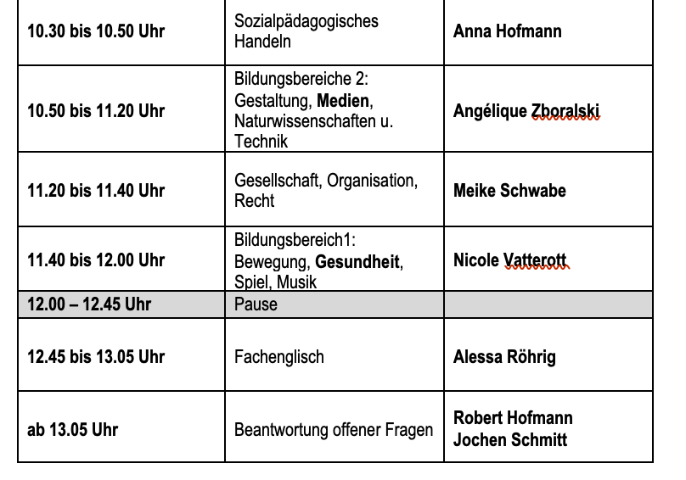
Ihr Informationstag - Teil 2 + 3:

Slide 4
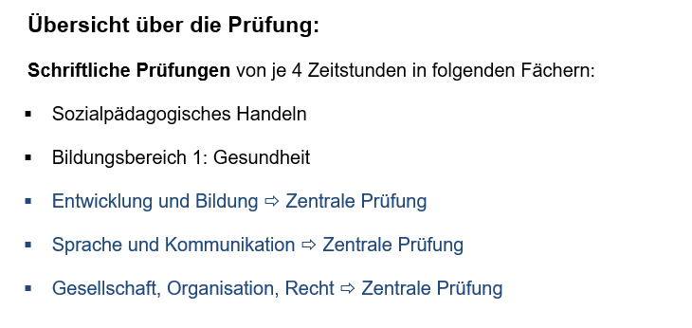

Slide 5
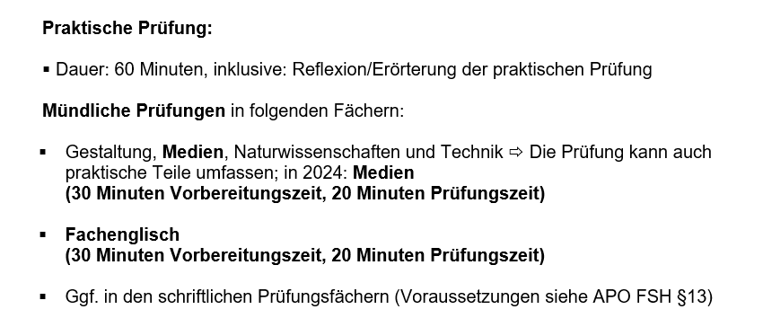

Slide 6
Hinweis 1:
Die Prüfungsergebnisse teilen wir
als durchführende Schule
der Behörde für Schule und Berufsbildung mit.
Die Behörde gibt die Ergebnisse den Prüfungskandidaten und –kandidatinnen bekannt.

Slide 7
Hinweis 2:
Die hier vorliegende Powerpoint-Präsentation mit den Visualisierungen der einzelnen Themenkomplexe zur Infoveranstaltung am 15.11.24 ist als „Service“ für die Externenprüflinge zu verstehen. Alle relevanten Grundlagen und Lerninhalte für das Externenprüfungssemester 2025 befinden sich im moodle-Kurs „Externenprüfung 2025 - Materialien zur Vorbereitung“ in den einzelnen Kacheln.

Slide 8
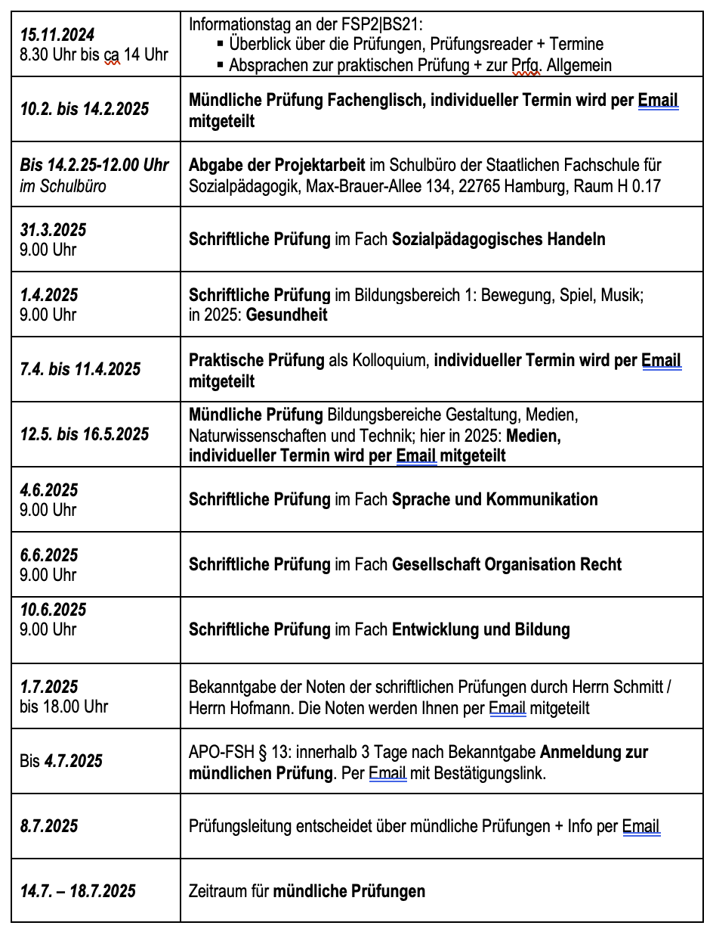
Die Prüfungstermine:
„Siehe auch Informationsunterlagen“:

Slide 9
Hinweise zur praktischen Prüfung
Ihre praktische Prüfung untergliedert sich in drei Prüfungsteile:
Eine Projektbeschreibung (schriftlicher Teil)
Eine Projektpräsentation
Ein anschließendes Kolloquium (mündlicher Teil)
In allen drei Prüfungsteilen befassen Sie sich mit Ihrer Projektarbeit.
Die praktische Prüfung wird am Ende der Prüfungsphase
„mit Erfolg“ bzw. „ohne Erfolg“ bewertet.

Slide 10
Aufgabenstellung und Abgabe der Projekt-
beschreibung
Entlang von pädagogischen Projektzielen und –prinzipien planen Sie ein Projekt und führen es in Ihrer sozialpädagogischen Einrichtung durch. Anschließend werten Sie ihr Projekt aus und reflektieren Ihr pädagogisches Handeln.
Hinweis: Ein zentrales Kriterium ist eine durchgängige Verknüpfung von Theorie und Praxis. Für die Darstellung der theoretischen Grundlagen soll einschlägige und aktuelle Fachliteratur verwendet werden. Die Recherche passender Fachlektüre liegt hier in Ihrer Verantwortung.
Abgabe: Die schriftliche Planung Ihres Projektes geben Sie bis zum 14.02.2025 (12 Uhr) in unserem Schulbüro in zweifacher Ausfertigung ab. Bei Bedarf können Sie sich die Abgabe im Schulbüro bestätigen lassen.

Slide 11
Inhalte des schriftlichen Teils
Die Projektbeschreibung (Teil 1)
Inhaltliche Gestaltung:
Beschreibung relevanter Rahmenbedingungen
Darstellung relevanter Planungsfaktoren aus fachlicher Sicht
Beschreibung der Durchführung
Reflexion
Formale Gestaltung:
max. 10 Seiten DIN A 4
… weitere Formalitäten siehe Infoblatt

Slide 12
Inhalte der Projektpräsentation (Teil 2)
anschließendes Kolloquium (Teil 3)
Die praktische Prüfung findet im Zeitraum vom 7. bis 11.4.2025 statt. Das Zeitfenster erhalten Sie am Ende des heutigen Infotags.
Die Prüfungszeit beträgt 60 Minuten.
Im ersten Teil (15 Minuten) präsentieren Sie der Prüfungskommission Ihr Projekt, reflektieren im jeweiligen Kontext Ihr pädagogisches Handeln und werten es nachvollziehbar aus. Anschließend erfolgt ein Fachgespräch zwischen Ihnen und der
Erstgutachterin/dem Erstgutachter.
Hier werden berufliche Handlungskompetenzen und Ihr Verständnis von pädagogischer Professionalität geprüft, indem gezielte Nachfragen zur Planung, Durchführung und Auswertung Ihres Projektes gestellt werden.
In der gesamten praktischen Prüfung muss Ihre professionelle pädagogische Haltung deutlich werden.
Mitteilung über „bestanden“ bzw. „nicht bestanden“ unmittelbar nach dem Kolloquium

Slide 14
Externenprüfung 2025
Schulbürozeiten:
Montags bis freitags (außerhalb der Schulferien in Hamburg):
7.45 bis 8.15 Uhr
9.30 bis 10.00 Uhr
11.30 bis 12.00 Uhr

Slide 15
Herzlich willkommen
zur Informationsveranstaltung zur
Externenprüfung 2025
(Staatlich anerkannte Erzieherin, Staatlich anerkannter Erzieher)
Verantwortlich für die Umsetzung an der FSP2|BS21:
Jochen Schmitt Robert Hofmann
Abteilungsleitung Schulorganisation Beauftragter Externenprüfung

Slide 16
Prüfung in Entwicklung und Bildung
Themenbereich: Begleitung der Sexuellen Entwicklung und geschlechtlicher Identitätsentwicklung im Elementarbereich
Bildquelle: (Gartinger,S.u.a. (Hrsg.) Erzieherinnen u. Erzieher.Band2. 2021 Berlin)
Themenschwerpunkt I: Pädagogische Begleitung der sexuellen Entwicklung
Themenschwerpunkt II: Sensible Begleitung geschlechtlicher Vielfalt

Slide 17
Prüfung in Entwicklung und Bildung
Themenschwerpunkt I: Pädagogische Begleitung der sexuellen Entwicklung
Kinder sind von Geburt an sexuelle Wesen, die ihren eigenen sexuellen Interessen nachgehen. Erzieherinnen müssen über die sexuelle Entwicklung informieren, die Kinder dabei beschämungsfrei begleiten und ihnen Schutz bieten.
Dazu ist es notwendig, sich mit der eigenen sexuellen Biografie und den eigenen Moralvorstellungen auseinander zu setzen. In der Entwicklung der geschlechtlichen Identität agieren Erzieher*innen unter anderem als Rollenmodelle und sollten daher gemeinsam im Team eigene Rollenbilder und Aufgabenbereiche kritisch hinterfragen.
Die Gestaltung der Innenräume und das angebotene Spielzeug sollten allen Kindern Identifikationsmöglichkeiten bieten und nicht an Rollenklischees orientiert sein.

Slide 18
Prüfung in Entwicklung und Bildung
Themenschwerpunkt I: Pädagogische Begleitung der sexuellen Entwicklung
Baby X-Experiment
https://www1.wdr.de/mediathek/video-das-baby-x-experiment-102.html
Notes:
Bei 4:12 ausschalten. / Der Film zeigt, dass wir uns Geschlechtern unterschiedliche Attribute/Verhaltensweisen zuschreiben und ist damit ein Beleg dafür, dass Geschlechterrollen konstruiert sind

Slide 19
Prüfung in Entwicklung und Bildung
Themenschwerpunkt I: Pädagogische Begleitung der sexuellen Entwicklung
Was Sie an Themen und
Aspekten erwartet:
Was ist
geschlechterbewußte Pädagogik?
Soziale Geschlechterrollen wahrnehmen

Slide 20
Prüfung in Entwicklung und Bildung
Themenschwerpunkt I: Pädagogische Begleitung der sexuellen Entwicklung
Was Sie an Themen und
Aspekten erwartet:
Was ist
geschlechterbewußte Pädagogik?
Soziale Geschlechterrollen wahrnehmen
Geschlechtsidentitätsentwicklung (Theorien)
Unterschiede kindliche Sexualität und Erwachsenen-Sexualität

Slide 21
Prüfung in Entwicklung und Bildung
Themenschwerpunkt I: Pädagogische Begleitung der sexuellen Entwicklung
Was Sie an Themen und
Aspekten erwartet:
Pädagogische, eigene Haltung reflektieren und professionelle Haltung entwickeln
Was ist
geschlechterbewußte Pädagogik?
Stereotypes Verhalten erkennen, reflektieren & reagieren
Soziale Geschlechterrollen wahrnehmen
Geschlechtsidentitätsentwicklung (Theorien)
Unterschiede kindliche Sexualität und Erwachsenen-Sexualität

Slide 22
Prüfung in Entwicklung und Bildung
Themenschwerpunkt I: Pädagogische Begleitung der sexuellen Entwicklung
Die Basiskompetenzen lauten z.B.(vgl. Handreichung HIBB):
Die Prüflinge…:
• können Unterschiede zwischen kindlicher Sexualität und erwachsener Sexualität darstellen.
• können die Bedeutung der eigenen Rolle innerhalb der pädagogischen Begleitung von sexueller Entwicklung und der geschlechtsbezogenen Entwicklung erläutern.
• können Raum- und Spielmöglichkeiten innerhalb der KiTa auf ihre genderneutralen Nutzungsmöglichkeiten analysieren.
• begründen in der Zusammenarbeit mit Eltern die Bedeutung sexueller Bildung und geschlechtlicher Vielfalt für die Entwicklung von Kindern.
• …

Slide 23
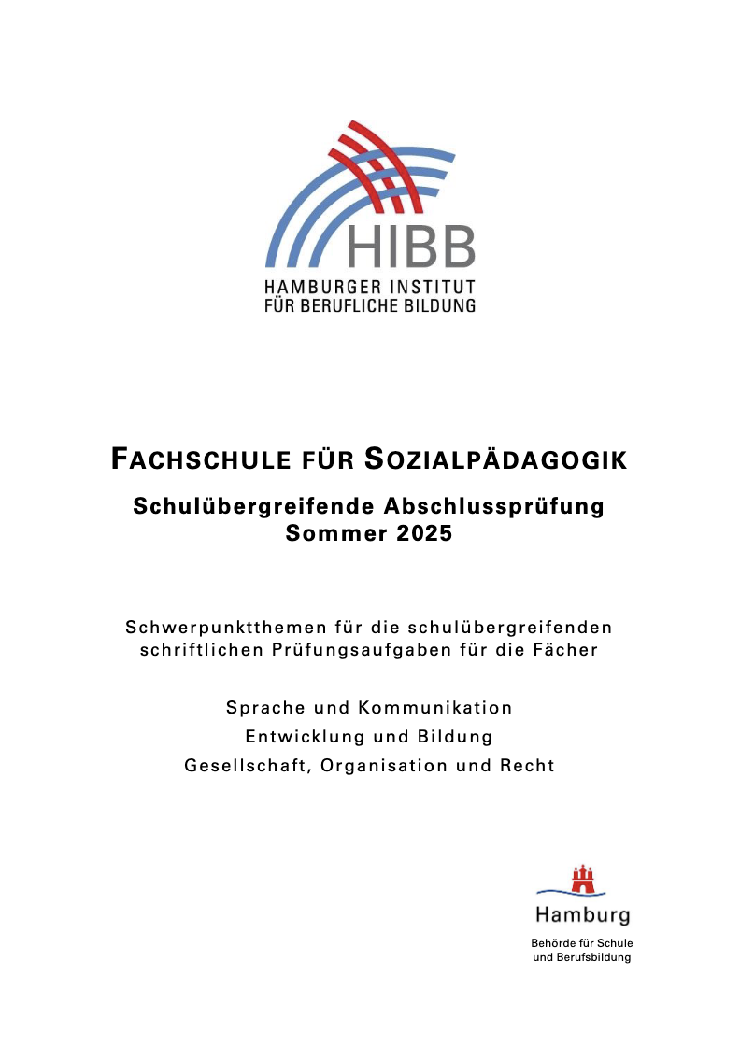
Prüfung in Entwicklung und Bildung
Blick auf die Handreichung
Bitte beachten!
Anforderungsbereiche (I, II und III)

Slide 24
Prüfung in Entwicklung und Bildung
Blick auf die Handreichung
Bitte beachten!
Anforderungsbereiche (I, II und III)
Operatoren

Slide 25
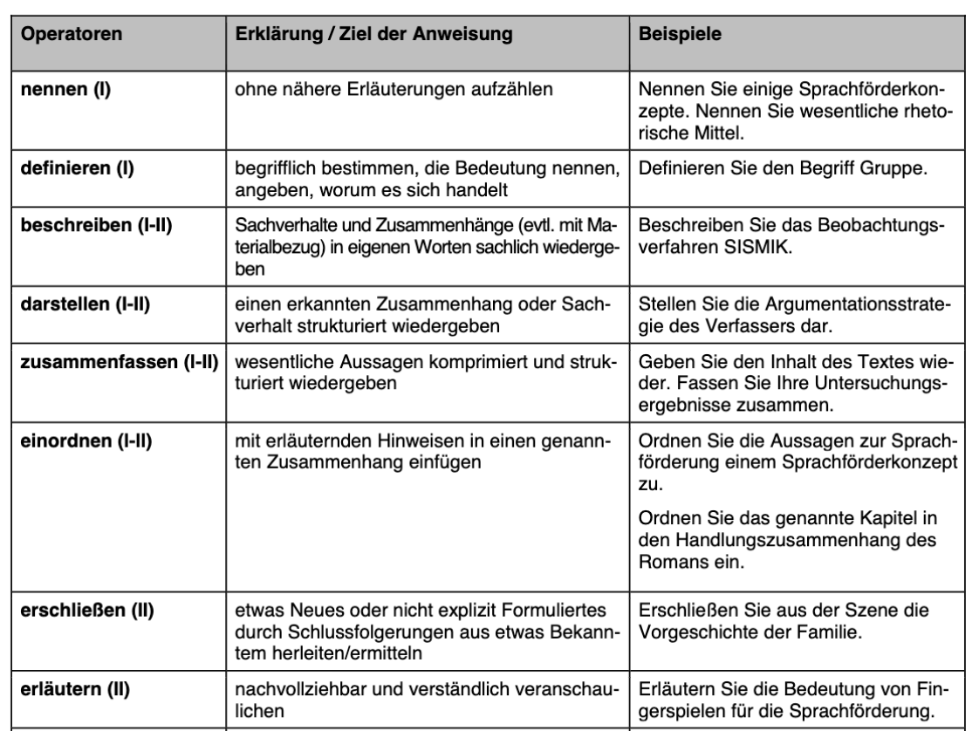
Prüfung in Entwicklung und Bildung
Blick auf die Handreichung
Bitte beachten!
Anforderungsbereiche (I, II und III)
Operatoren

Slide 26
Prüfung in Entwicklung und Bildung
Blick auf die Handreichung
Bitte beachten!
Anforderungsbereiche (I, II und III)
Operatoren
Wichtig: Sie müssen in GOR und in EB die Prüfungen schreiben!

Slide 27
Prüfung in Entwicklung und Bildung
Themenschwerpunkt II: Sensible Begleitung geschlechtlicher Vielfalt
Geschlechtliche Vielfalt bezieht nicht nur transgeschlechtliche und intergeschlechtliche Menschen ein, deren Verhalten und Auftreten von der Gesellschaft oft noch nicht akzeptiert wird. Sondern auch Kinder und Jugendliche mit typischem biologischem Geschlecht und Empfinden, können sich von heteronormativen Geschlechterrollen eingeengt fühlen.
Seit einigen Jahren rückt dieses Thema nicht nur in den Medien, sondern auch in Kita und Schule immer mehr in den Fokus. Daher ist es wichtig, Kindern und Eltern vorurteilsfreie Informationen zukommen zu lassen und frühzeitig Diskriminierungen entgegenzuwirken.

Slide 28
Prüfung in Entwicklung und Bildung
Themenschwerpunkt II: Sensible Begleitung geschlechtlicher Vielfalt
Was Sie an Themen und Aspekten erwartet:
Leitfaden für eine genderbewußte, sexuelle Bildung
Fachbegriffe kennen und ausfüllen können: zB „Heteronormativität“

Slide 29
Prüfung in Entwicklung und Bildung
Themenschwerpunkt II: Sensible Begleitung geschlechtlicher Vielfalt
Was Sie an Themen und Aspekten erwartet:
Leitfaden für eine genderbewußte, sexuelle Bildung
Praxishilfen / Checklisten / Reflexionshilfen für zB Konzepterarbeitungen
Fachbegriffe kennen und ausfüllen können: zB „Heteronormativität“
Geschlechtsvariantes Verhalten verstehen und pädagogisch begleiten

Slide 30
Prüfung in Entwicklung und Bildung
Themenschwerpunkt II: Sensible Begleitung geschlechtlicher Vielfalt
Was Sie an Themen und Aspekten erwartet:
Vielfalt fördern von Klein auf
Leitfaden für eine genderbewußte, sexuelle Bildung
Praxishilfen / Checklisten / Reflexionshilfen für zB Konzepterarbeitungen
Fachbegriffe kennen und ausfüllen können: zB „Heteronormativität“
Geschlechtsvariantes Verhalten verstehen und pädagogisch begleiten

Slide 31
Prüfung in Entwicklung und Bildung
Themenschwerpunkt II: Sensible Begleitung geschlechtlicher Vielfalt
Die Basiskompetenzen lauten z.B.(vgl. Handreichung HIBB):
Die Prüflinge…:
• setzen sich konstruktiv mit geschlechtlicher Vielfalt auseinander und können sich erschließen, inwiefern diese bereichernd sein kann.
• können die korrekten Begrifflichkeiten benennen, um sich über geschlechtliche und sexuelle Vielfalt diskriminierungsfrei auszutauschen.
• entwickeln Ideen, um Kinder in der Entwicklung ihrer Geschlechtsidentität sensibel zu begleiten und Diskriminierung zu vermeiden
•…

Slide 33
Herzlich willkommen
zur Informationsveranstaltung zur
Externenprüfung 2025
(Staatlich anerkannte Erzieherin, Staatlich anerkannter Erzieher)
Verantwortlich für die Umsetzung an der FSP2|BS21:
Jochen Schmitt Robert Hofmann
Abteilungsleitung Schulorganisation Beauftragter Externenprüfung

Slide 34
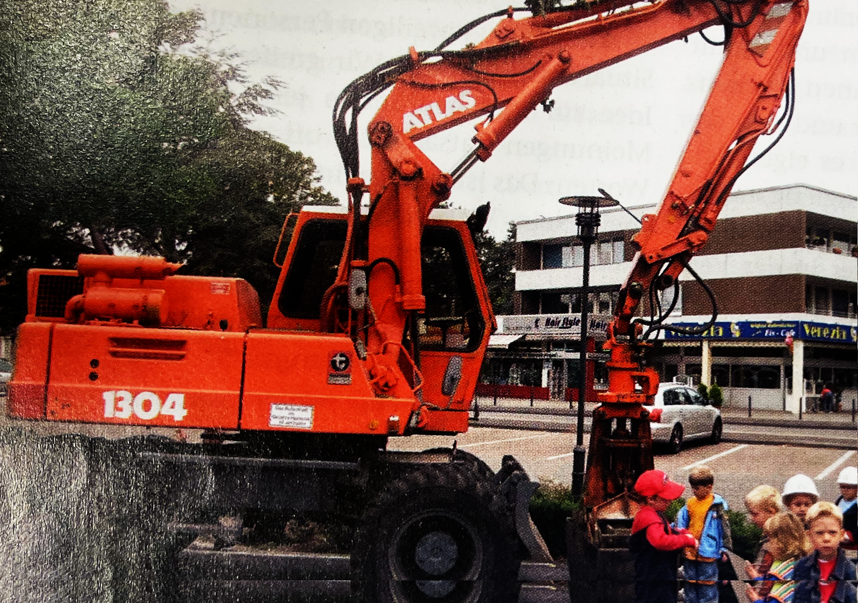
Praktische Prüfung
„Draußen angekommen, beginnen die Kinder sofort, den Bagger zu erforschen. Sie tasten ihn mit ihren Händen ab, wundern sich, welche Geräusche er macht, wenn sie gegen die Wände klopfen.“
Mit allen Sinnen wahrnehmen, erfahren und lernen
(vgl. Hagen, Sonja (2010). Das Baustellen-Projekt. Projekte mit Kindern als Prozesse gestalten. In: TPS 8/2010. Seelze. S. 12-15)
Notes:
DIE AUTORIN ERZÄHLT VON DEM BAUSTELLEN PROJEKT DER KINDER (TPS)

Slide 35
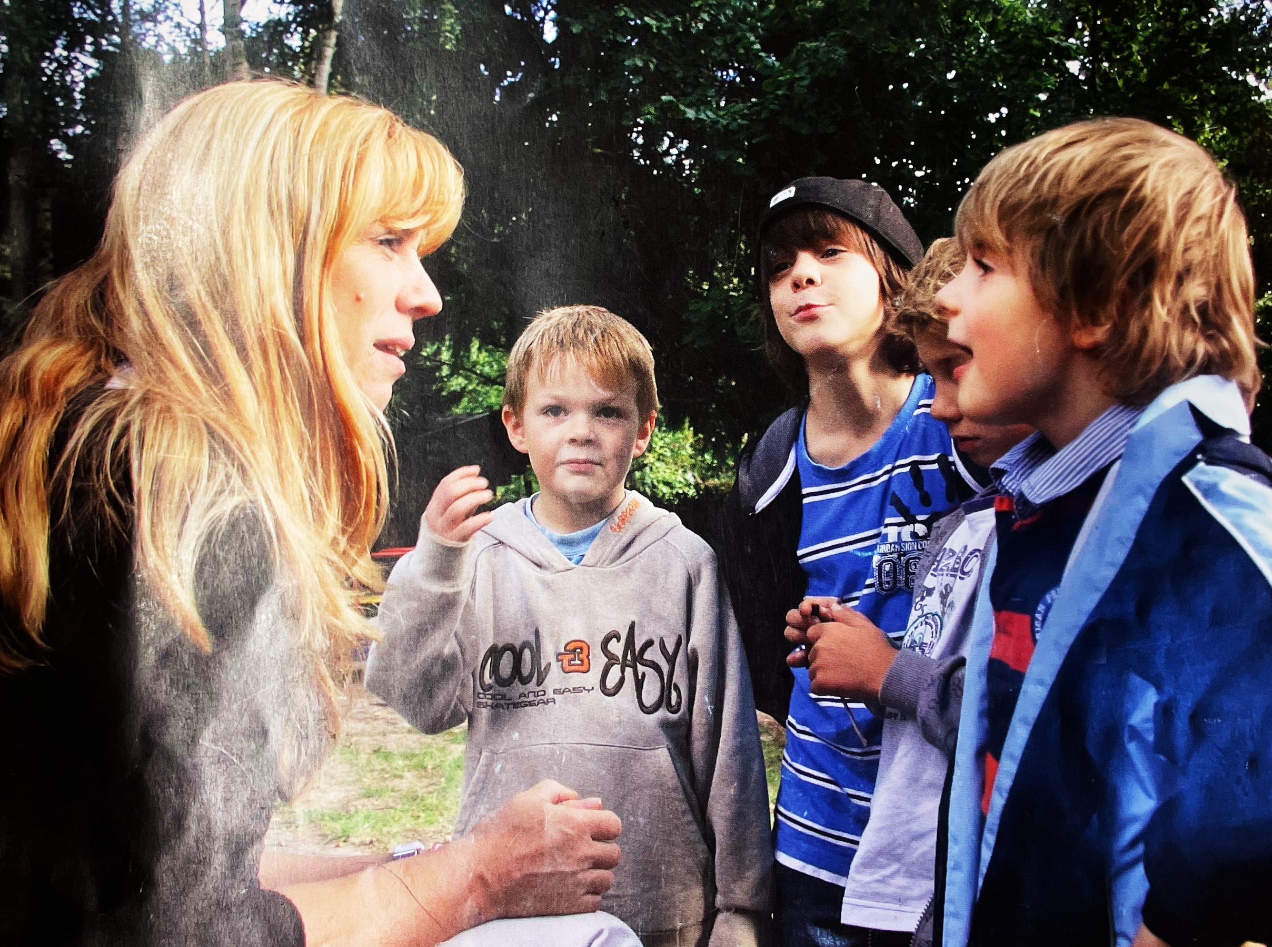
Praktische Prüfung
„Manchmal erklärt auch eines der Kinder den anderen Baustellenforschern und mir einen Sachverhalt und ich wundere mich, welches theoretische Wissen sie mitbringen.“
„Die Kinder sind stolz, wenn sie mir etwas erklären können, was ich nicht weiß.“
Selbstwirksamkeit und Ko-Konstruktion
(vgl. Hagen, Sonja (2010). Das Baustellen-Projekt. Projekte mit Kindern als Prozesse gestalten. In: TPS 8/2010. Seelze. S. 12-15)

Slide 36
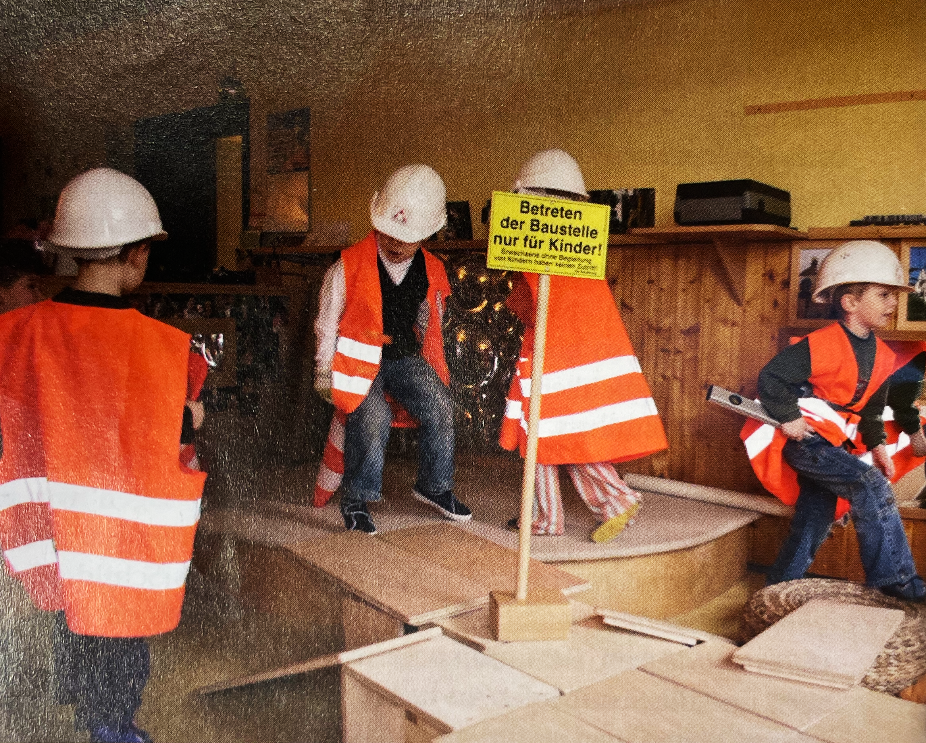
Praktische Prüfung
„Ich freue mich über die individuellen Lernwege, die die Kinder selber einschlagen.“
„… weil sich mein Bild vom Kind geändert hat. Dem Kind braucht vom Erwachsenen nichts übergestülpt oder eingetrichtert zu werden, damit es lernt. Ganz im Gegenteil, das Kind hat das Rüstzeug, um sich die Welt selbst anzueignen.“
Offenheit
(vgl. Hagen, Sonja (2010). Das Baustellen-Projekt. Projekte mit Kindern als Prozesse gestalten. In: TPS 8/2010. Seelze. S. 12-15)

Slide 37
Praktische Prüfung - Projektarbeit
„Ein Projekt stellt den gemeinsamen, von Erziehenden, Kindern, Eltern und Expert*innen unternommenen Versuch dar, Leben, Lernen und Arbeiten zu verbinden. In Projekten findet über einen längeren Zeitraum eine Auseinandersetzung mit einem Thema statt, bei der verschiedene Gruppen gleichberechtigt beteiligt sind.
Dabei ist nicht in erster Linie das Produkt, also das Handlungsergebnis, das angestrebt wird, von Bedeutung, sondern der Weg, wie man dahin gelangt. Ausgangspunkt von Projekten ist i.d.R. eine Thematik, die die Betroffenen besonders beschäftigt."
Brandt/Knauer 1999, zitiert nach Stamer-Brandt, Petra (2005): Projektarbeit in KiTa und Kindergarten, Freiburg, S. 4

Slide 38
Praktische Prüfung - Projektarbeit
Projektinitiative: die Themen der Kinder stehen im Vordergrund und müssen in Verbindung mit deren Lebenswirklichkeit stehen.

Slide 39
Praktische Prüfung - Projektarbeit
Projektinitiative: die Themen der Kinder stehen im Vordergrund und müssen in Verbindung mit deren Lebenswirklichkeit stehen.
Projektthemen lassen vielfältige Perspektiven und Formen der Bearbeitung zu. Die Ziele des Projekts sollen mit den Kindern zusammen festgelegt werden.

Slide 40
Praktische Prüfung - Projektarbeit
Projektinitiative: die Themen der Kinder stehen im Vordergrund und müssen in Verbindung mit deren Lebenswirklichkeit stehen.
Kinder planen, lernen, agieren, forschen, entdecken selbständig und gehen dabei eigene Wege.
Projektthemen lassen vielfältige Perspektiven und Formen der Bearbeitung zu. Die Ziele des Projekts sollen mit den Kindern zusammen festgelegt werden.

Slide 41
Praktische Prüfung - Projektarbeit
Projektinitiative: die Themen der Kinder stehen im Vordergrund und müssen in Verbindung mit deren Lebenswirklichkeit stehen.
Kinder planen, lernen, agieren, forschen, entdecken selbständig und gehen dabei eigene Wege.
Es erfordert Mut, Toleranz und Offenheit von den pädagogischen Fachkräften. Nicht das Ergebnis, sondern der Prozess steht im Vordergrund.
Projektthemen lassen vielfältige Perspektiven und Formen der Bearbeitung zu. Die Ziele des Projekts sollen mit den Kindern zusammen festgelegt werden.

Slide 42
Praktische Prüfung - Projektarbeit
Projektprinzipien
Sie stellen Gütekriterien für ein Projekt dar und werden stets „quer“ mitgedacht
Projektprinzipien dienen als Gradmesser in dem laufenden Projekt und als Reflexionsgrundlage. Z.B:
aus Textor, Martin R. (o.J.): Projektarbeit im Kindergarten, Norderstedt, S. 16 ff:
Kindorientierung

Slide 43
Praktische Prüfung - Projektarbeit
Projektprinzipien
Sie stellen Gütekriterien für ein Projekt dar und werden stets „quer“ mitgedacht
Projektprinzipien dienen als Gradmesser in dem laufenden Projekt und als Reflexionsgrundlage. Z.B:
aus Textor, Martin R. (o.J.): Projektarbeit im Kindergarten, Norderstedt, S. 16 ff:
Kindorientierung
Partizipation
Öffnung

Slide 44
Praktische Prüfung - Projektarbeit
Projektprinzipien
Sie stellen Gütekriterien für ein Projekt dar und werden stets „quer“ mitgedacht
Projektprinzipien dienen als Gradmesser in dem laufenden Projekt und als Reflexionsgrundlage. Z.B:
aus Textor, Martin R. (o.J.): Projektarbeit im Kindergarten, Norderstedt, S. 16 ff:
Kindorientierung
Methodische Offenheit
Partizipation
Öffnung

Slide 45
Praktische Prüfung - Projektarbeit
Projektprinzipien
Sie stellen Gütekriterien für ein Projekt dar und werden stets „quer“ mitgedacht
Projektprinzipien dienen als Gradmesser in dem laufenden Projekt und als Reflexionsgrundlage. Z.B:
aus Textor, Martin R. (o.J.): Projektarbeit im Kindergarten, Norderstedt, S. 16 ff:
Methodische Offenheit
Selbsttätigkeit
Kindorientierung
… viele mehr
Partizipation
Öffnung

Slide 46
Praktische Prüfung - Projektarbeit
Ihre Aufgabe:
Ihre praktische Prüfung untergliedert sich in drei Prüfungsteile (s. Infopapier zur praktischen Prüfung im moodle-Kurs):
Eine Projektbeschreibung und Reflexion (schriftlicher Teil) -> Abgabe am 14.02.2025 bis 12 Uhr
Eine Projektpräsentation mit anschließendem Kolloquium (mündlicher Teil) -> 07.04. bis zum 11.04.2025 (Termin per Mail)

Slide 47
Praktische Prüfung - Projektarbeit
Ihre Aufgabe:
Ihre praktische Prüfung untergliedert sich in drei Prüfungsteile (s. Infopapier zur praktischen Prüfung im moodle-Kurs):
Eine Projektbeschreibung und Reflexion (schriftlicher Teil) -> Abgabe am 14.02.2025 bis 12 Uhr
Eine Projektpräsentation mit anschließendem Kolloquium (mündlicher Teil) -> 07.04. bis zum 11.04.2025 (Termin per Mail)
Die praktische Prüfung wird am Ende "mit Erfolg" bzw. "ohne Erfolg " bewertet.

Slide 48
Praktische Prüfung - Projektarbeit
Projektbeschreibung und Reflexion (schriftlicher Teil) -> Abgabe am 14.02.2025 bis 12 Uhr
Verwendung von Fachliteratur
Erklärung zum selbstständigen Verfassen der Arbeit
Bestätigung der Praxisstelle zur Durchführung der Projektarbeit mit Stempel und Unterschrift der Praxisstelle
(s. Infopapier zur praktischen Prüfung im moodle-Kurs)

Slide 49
Praktische Prüfung - Projektarbeit
Projektpräsentation mit anschließendem Kolloquium (mündlicher Teil) -> 07.04. bis zum 11.04.2025 (Termin per Mail)
Fachgespräch zwischen Ihnen und den Gutachter*innen
Kriterien wie zB. „Qualität“ und „Fachsprache“
Reflexionskompetenz und professionelle, pädagogische Haltung
(s. Infopapier zur praktischen Prüfung im moodle-Kurs)

Slide 51
Herzlich willkommen
zur Informationsveranstaltung zur
Externenprüfung 2025
(Staatlich anerkannte Erzieherin, Staatlich anerkannter Erzieher)
Verantwortlich für die Umsetzung an der FSP2|BS21:
Jochen Schmitt Robert Hofmann
Abteilungsleitung Schulorganisation Beauftragter Externenprüfung

Slide 52
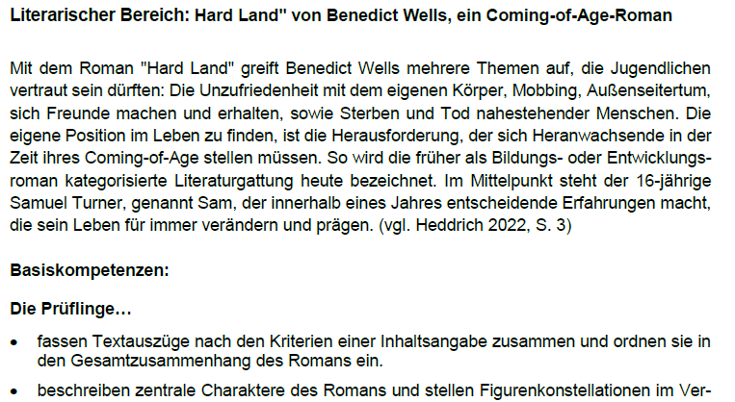
Hinweise zur Prüfung in
Sprache und Kommunikation
…

Slide 53
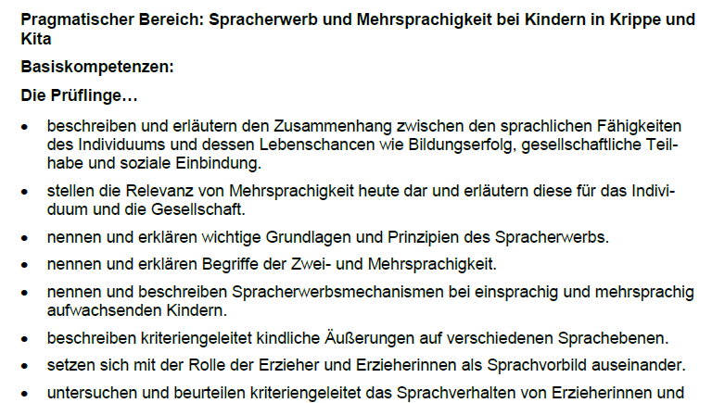
Hinweise zur Prüfung in
Sprache und Kommunikation
…

Slide 54
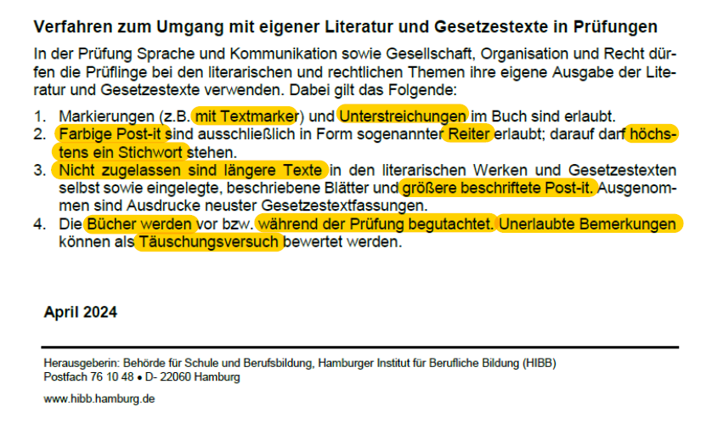
Hinweise zur Prüfung in
Sprache und Kommunikation

Slide 56
Herzlich willkommen
zur Informationsveranstaltung zur
Externenprüfung 2025
(Staatlich anerkannte Erzieherin, Staatlich anerkannter Erzieher)
Verantwortlich für die Umsetzung an der FSP2|BS21:
Jochen Schmitt Robert Hofmann
Abteilungsleitung Schulorganisation Beauftragter Externenprüfung

Slide 57
Prüfung in dem Fach Sozialpädagogisches Handeln im Sommer 2025:
Fallskizze:
Paula, ein vierjähriges Mädchen, das in einer altersgemischten Gruppe in einer Kita betreut und gefördert wird, wird von allen Mitarbeiter*innen als hochgradig herausfordernd wahrgenommen. Die vielfältigen Angebote, die die Erzieher*innen an jedem Vormittag bereithalten nutzt Paula kaum, vielmehr läuft sie scheinbar rastlos durch die Einrichtung…
Notes:
Paula, ein vierjähriges Mädchen, das in einer altersgemischten Gruppe in einer Kita betreut und gefördert wird, wird von allen Mitarbeiter*innen als hochgradig herausfordernd wahrgenommen. Die vielfältigen Angebote, die die Erzieher*innen an jedem Vormittag bereithalten nutzt Paula kaum, vielmehr läuft sie scheinbar rastlos durch die Einrichtung. Häufig fragen sich die Fachkräfte, ob diese Kita für Paula ein entwicklungsförderlicher Ort ist und ob sie selbst und die Kindergruppe es dauerhaft mit Paula aushalten können. Einige Eltern beschweren sich, dass Paula andere Kinder kratzt und häufig Spielsachen wegnimmt. Besonders die Frühstücks- und Mittagsessenzeiten sind für alle Beteiligten herausfordernd: Wenn Paula nicht direkt einen randvollen Teller von der jeweils zuständigen Fachkraft bekommt, fängt sie an, sich die Haare auszureißen. Erhält sie jedoch einen derart vollen Teller, schlingt sie das Essen in sich hinein, schafft dann aber mindestens die Hälfte nicht. Ein weiterer Aspekt der Beziehungsdynamik mit Paula liegt in ihrer als aggressiv wahrgenommenen Suche nach Nähe. Dabei unterscheidet sie kaum zwischen den festen Mitarbeiter*innen einerseits und Praktikant*innen oder wechselnden Helfer*innen andererseits. Sie möchte dann häufig auf dem Schoß der Erwachsenen sitzen und sich ankuscheln.
Nach und nach erhalten die Fachkräfte wichtige Informationen über Paulas lebensgeschichtliche Erfahrung. Als Baby wurde sie vom Jugendamt in Obhut genommen und nach einem Aufenthalt in einer Kriseninterventionsstelle für Kleinkinder an eine Pflegefamilie vermittelt. Dort lebt Paula nun mit ihren Pflegeeltern, deren eigenen Kindern im Teenageralter..

Slide 58
Paula – kein Einzelfall in der Kinder- und Jugendhilfe…
Kinder, wie Paula mit ähnlichen lebensgeschichtlichen Erfahrungen begegnen ihnen nahezu in allen Einrichtungen der Kinder- und Jugendhilfe
Kinder, wie Paula stellen pädagogische Fachkräfte häufig vor große Herausforderungen
eine zentrale Anforderung an pädagogische Fachkräfte ist es hierbei einen Verstehenszugang zu dem Verhalten von Kindern wie Paula zu entwickeln
Pädagogische Fachkräfte benötigen eine Haltung, dass das Verhalten jeden Kindes „einen guten Grund“ hat
..diesen zu „entschlüsseln“ und professionelle Umgangsweisen damit zu erlernen, ist zentrales Ziel des traumapädagogischen Ansatzes
Notes:
Überleitung von Paula zum Prüfungsthema

Slide 59
Prüfung in dem Fach Sozialpädagogisches Handeln im Sommer 2025:
Traumapädagogische Anforderungen
in der Begleitung von Kindern und Jugendlichen
im pädagogischen Alltag von Erzieher*innen:
Themenschwerpunkt I:
Eine traumasensible Begleitung und Gestaltung der pädagogischen Arbeit im Elementarbereich
Themenschwerpunkt II:
Traumapädagogische Begleitung und Gestaltung des Alltags für Kinder und Jugendliche in der stationären Kinder- und Jugendhilfe (im Bereich der Hilfen zur Erziehung).

Slide 60
Traumapädagogische Anforderungen in der Begleitung von Kindern und Jugendlichen im pädagogischen Alltag von Erzieher*innen:
es wachsen mehr Kinder unter hochbelasteten Entwicklungsbedingungen auf, als häufig angenommen wird
derartig erlebte Erfahrungen hinterlassen Spuren, sowohl in der körperlichen als auch psychischen Entwicklung betroffener Kinder, die sich im gezeigten Verhalten und Erleben im Alltag widerspiegeln
es gilt die Komplexität des Zusammenhangs von traumatischer zwischenmenschlicher Erfahrung und innerem Erleben des Kindes zu verstehen
erlebte hochbelastende (möglicherweise traumatische) Erfahrungen, belasten immer auch das heutige Verhalten eines Kindes, wenn auch in sehr unterschiedlicher Art und Ausprägung

Slide 61
Traumapädagogische Anforderungen in der Begleitung von Kindern und Jugendlichen im pädagogischen Alltag von Erzieher*innen:
Pädagogische Fachkräfte benötigen dafür eine Grundhaltung, die diesen Kerngedanken entspricht:
Traumatisierte Kinder sind in erster Linie Kinder
Sie sind nicht „unnormal“, sondern reagieren normal auf hochbelastende Erfahrungen und damit verbundenen Erlebensmustern (Subjektlogik)
Pädagogische Fachkräfte sind dabei wesentlich für die Entwicklung dieser Kinder mitverantwortlich
Die Haltung der Fachkräfte sollte von der Idee bestimmt sein, dass das Kind im Verhalten etwas zeigt, das einem Bedürfnis entspricht und in einem lebensgeschichtlichen Zusammenhang steht
Nur wenn Fachkräfte erkennen, dass das Verhalten aus der Erlebenswelt des Kindes einen guten Grund hat, können sie behutsam auf das Verhalten des Kindes einwirken und Rahmenbedingungen herstellen, die traumasensiblen Anforderungen entsprechen.

Slide 62
Traumapädagogische Anforderungen in der Begleitung von Kindern und Jugendlichen im pädagogischen Alltag von Erzieher*innen
Wie kann es gelingen, dass sich Kinder und Jugendliche mit traumatischen Erlebnissen trotz ihrer oft belastenden Erfahrungen wieder im Alltag verorten und altersentsprechend entwickeln können?

Slide 63
Traumapädagogische Anforderungen in der Begleitung von Kindern und Jugendlichen im pädagogischen Alltag von Erzieher*innen:
Themenschwerpunkt I:
Eine traumasensible Begleitung und Gestaltung der pädagogischen Arbeit im Elementarbereich
Themenschwerpunkt II:
Traumapädagogische Begleitung und Gestaltung des Alltags für Kinder und Jugendliche in der stationären Kinder- und Jugendhilfe (im Bereich der Hilfen zur Erziehung).

Slide 64
Themenschwerpunkt I: Eine traumasensible Begleitung und Gestaltung der pädagogischen Arbeit im Elementarbereich
Basiskompetenzen:
Die Prüflinge...:
…können den Begriff „Trauma“ und den zugrundeliegenden fachlichen Erklärungsansatz aus traumapädagogischer Betrachtungsweise darstellen.
…beschreiben mögliche traumaspezifische Folgen für die kindliche Entwicklung.
…können erklären, welche besonderen Anforderungen in der pädagogischen Beziehungsgestaltung zu Kindern aus herausfordernden (traumatischen) Lebensumständen zu berücksichtigen sind.
…können erläutern, was unter traumapädagogischer Sicht mit der „Annahme des guten Grundes“ als Erklärungsansatz für das Verhalten eines Kindes zu verstehen ist.
…können ein Konzept entwickeln, wie eine Kita aus traumapädagogischer Sicht als „guter und sicherer Ort“ zu gestalten ist.
…begründen die besonderen traumapädagogischen Anforderungen an sie selbst als pädagogische Fachkraft.

Slide 65
Verbindliche Literatur für den Themenschwerpunkt 1
Alemzadeh, Marjan (2021): Traumafrei eingewöhnen. In: TPS Theorie und Praxis der Sozialpädagogik – Leben, Lernen und Arbeiten in der Kita. Ausgabe 9/2021. S.37-39.
Baierl, Martin (2016): Liebe allein genügt nicht, doch ohne Liebe genügt nichts: Werte und Haltung in der Traumapädagogik. In: Praxishandbuch Traumapädagogik – Lebensfreude, Sicherheit und Geborgenheit für Kinder und Jugendliche. Hrsg.: Baierl, Martin/ Frey, Kurt (2016). S.47-55.
Dabbert, Lars (2021): Die Kita als guter Ort für traumatisierte Kinder. In: Kindergarten heute (Wissen kompakt): Traumapädagogik in der Kita. Sonderheft 2021. S.13-19.
Drost, Marianne (2021): Der sichere Ort – mehr als nur ein Raum. In: Kindergarten heute (Wissen kompakt): Traumapädagogik in der Kita. Sonderheft 2021. S.21-27.
Hüther, Gerald; Korritko, Alexander; Wolfrum, Gerhard; Besser, Lutz (2012): Neurobiologische Erkenntnisse zur Herausbildung psychotraumabedingter Symptomatiken und ihrer Bedeutung für die Traumapädagogik. In: Trauma und Gewalt, 6.Jahrgang, Heft 3/2012. S.182-188.
König, Lilith (2020): Grundhaltungen traumapädagogischer Konzepte. In: Trauma und Bindung in der Kindheit. Grundwissen für Fachkräfte der frühen Bildung. Hrsg.: König, Lilith (2020) S.160-167.
Lang, Thomas (2013): Bindungspädagogik – Haltgebende, verlässliche und einschätzbare Beziehungsangebote für Kinder und Jugendliche. In: Traumapädagogische Standards in der stationären Kinder- und Jugendhilfe – Eine Praxis und Orientierungshilfe der BAG Traumapädagogik. Hrsg.: Lang, Birgit/ Schirmer, Claudia/ Lang, Thomas/ Andrae de Hair, Ingeborg/ Wahle, Thomas/ Bausum, Jacob/ Weiß, Wilma/ Schmid, Marc. (2013). S.187-215.
Scherwarth, Corinna/ Friedrich, Sybille (2016): Safety First – pädagogische Orte als sichere Orte. In: Soziale und pädagogische Arbeit bei Traumatisierung. Hrsg.: Scherwarth, Corinna/ Friedrich, Sybille. (2016) S.73-86.

Slide 66
Themenschwerpunkt II: Traumapädagogische Begleitung und Gestaltung des Alltags für Kinder und Jugendliche in der stationären Kinder- und Jugendhilfe (im Bereich der Hilfen zur Erziehung)
Basiskompetenzen:
Die Prüflinge...
…können die spezifischen körperlichen und psychsichen Belastungen aufgrund von Traumatisierungen für betroffene Kinder und Jugendliche beschreiben.
…setzen sich mit den bestehenden Rahmenbedingungen in der stationären Erziehungshilfe unter einer traumapädagogischen Sichtweise kritisch-konstruktiv auseinander.
…können die in dem Positionspapier der Bundesarbeitsgemeinschaft für Traumapädagogik formulierten Anforderungen erschließen und diese auf die Anwendung und Ausgestaltung in der Wohngruppe anwenden, insbesondere im Hinblick auf die Anforderungen an sie selbst und ihre Haltung als pädagogische Fachkraft.
…können das Konzept des „sicheren Ortes“ für die Arbeit in der Wohngruppe erläutern und ausgestalten.
…entwickeln Ideen für einen traumasensiblen Umgang mit Regeln in einer stationären Wohngruppe.

Slide 67
Verbindliche Literatur für den Themenschwerpunkt 2
BAG Traumapädagogik (2013): Standards für traumapädagogische Konzepte in der stationären Kinder- und Jugendhilfe. In: Traumapädagogische Standards in der stationären Kinder- und Jugendhilfe – Eine Praxis und Orientierungshilfe der BAG Traumapädagogik. Hrsg.: Lang, Birgit/ Schirmer, Claudia/ Lang, Thomas/ Andrae de Hair, Ingeborg/ Wahle, Thomas/ Bausum, Jacob/ Weiß, Wilma/ Schmid, Marc. (2013). S.84-103.
König, Nadine (2016): Der Tanz auf dem Tisch: Intensivpädagogische Wohngruppenarbeit mit traumatisierten Kindern. In: Praxishandbuch Traumapädagogik – Lebensfreude, Sicherheit und Geborgenheit für Kinder und Jugendliche. Hrsg.: Baierl, Martin/ Frey, Kurt (2016). S.157-169.
Rosenbrock, Hans (2017): Traumapädagogik in Einrichtungen der Jugendhilfe. Konzeptionelle Überlegungen aus der Leitungsebene. In: Zimmermann, David/ Rosenbrock, Hans/ Dabbert, Lars (Hrsg.): Praxis Traumapädagogik. Perspektiven einer Fachdisziplin und ihrer Herausforderungen in verschiedenen Praxisfeldern. S.57-68.
Scherwath, Corinna/ Friedrich, Sybille (2016): Die Fachkraft als sicherer Hafen – Bindungsorientierung in der Traumapädagogik. In: Soziale und pädagogische Arbeit bei Traumatisierung. Hrsg.: Scherwarth, Corinna/ Friedrich, Sybille. (2016) S.87-99.
Schmid, Marc/ Lang, Birgit (2013): Überlegungen zum traumapädagogischen Umgang mit Regeln. In: Traumapädagogische Standards in der stationären Kinder- und Jugendhilfe – Eine Praxis und Orientierungshilfe der BAG Traumapädagogik. Hrsg.: Lang, Birgit/ Schirmer, Claudia/ Lang, Thomas/ Andrae de Hair, Ingeborg/ Wahle, Thomas/ Bausum, Jacob/ Weiß, Wilma/ Schmid, Marc. (2013). S.280-308.
Weiß, Wilma (2013): „Das Vergangene ist nicht tot, es ist nicht einmal vergangen“ (S.48-67). In: Weiß, Wilma (Hrsg.): Philipp sucht sein Ich. Zum pädagogischen Umgang mit Traumata in den Erziehungshilfen. (2013), S.48-67.

Slide 68
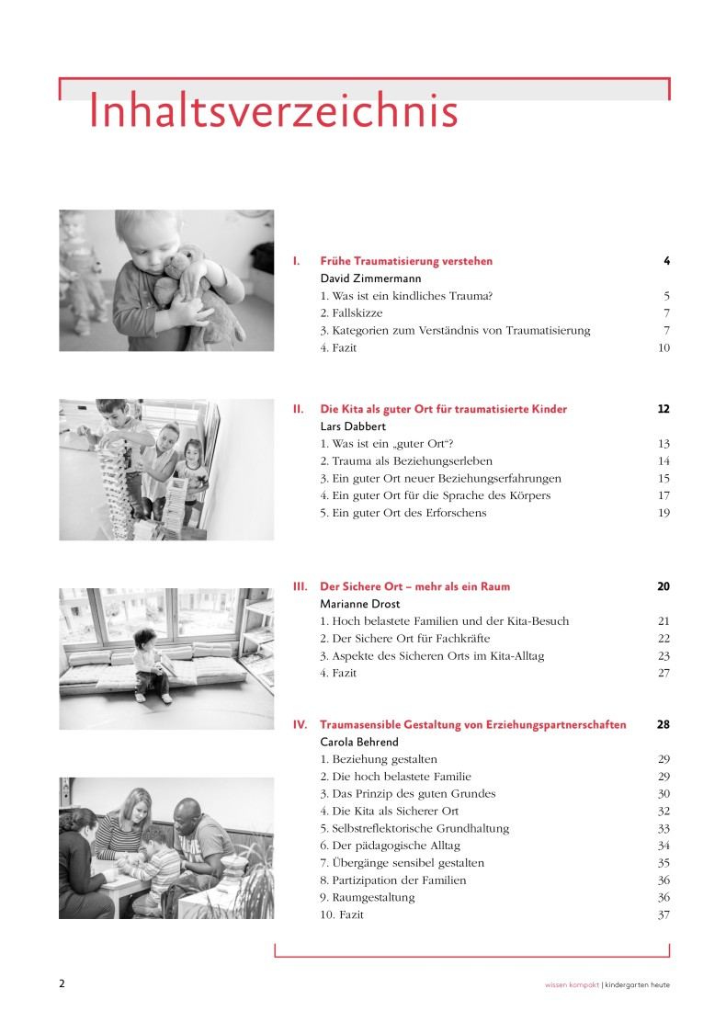
…ein möglicher „leichter“ Einstieg in die Thematik…

Slide 70
Herzlich willkommen
zur Informationsveranstaltung zur
Externenprüfung 2025
(Staatlich anerkannte Erzieherin, Staatlich anerkannter Erzieher)
Verantwortlich für die Umsetzung an der FSP2|BS21:
Jochen Schmitt Robert Hofmann
Abteilungsleitung Schulorganisation Beauftragter Externenprüfung

Slide 71
Prüfung in Medien
Thema:
Medienheld:innen-Einfluss
auf die Entwicklung von Kindern + medienpädagogische Projekte

Slide 72
Prüfung in Medien
Basiskompetenzen: Externe Prüfung Medien SoSe_2025
Die Prüflinge ...
können verschiedene Konzepte der Medienpädagogik benennen und definieren
können den Begriff der Medienkompetenz beschreiben und definieren
haben Kenntnisse über die Entwicklungspsychologie von Kindern und wie sie durch Medienerlebnisse lernen können

Slide 73
Prüfung in Medien
Basiskompetenzen: Externe Prüfung Medien SoSe_2025
Die Prüflinge ...
erläutern die Rolle von Medienheld:innen in der kindlichen Entwicklung, insbesondere in Bezug auf Identitätsfindung und Persönlichkeitsentwicklung.
erklären das Projekt-Prinzip und das ko-konstruktive Prinzip
entwickeln fundierte, innovative Ideen und Konzepte für medienpädagogische Projekte, strukturieren diese nach dem Projekt-Prinzip und berücksichtigen dabei das ko-konstruktive Prinzip in der Umsetzungsplanung

Slide 74
Prüfung in Medien
Basiskompetenzen: Externe Prüfung Medien SoSe_2025
Die Prüflinge ...
erläutern das zugrundeliegende Konzept der Medienpädagogik für selbst entwickelte medien-pädagogische Projekte
haben Kenntnisse über geeignete Medien und Materialien für die Zielgruppe (Kinder im Alter von 3-6 Jahren).

Slide 76
Prüfung in
Gesellschaft Organisation und Recht
Themenbereich:
Kinderrechte im Spektrum einer Bildung für nachhaltige Entwicklung
Prüfungshandreichung zu finden unter:
https://hibb.hamburg.de/wp-content/uploads/sites/870/2024/04/FS_Abschlusspruefung-2025-Sommer_.pdf

Slide 77
Themenschwerpunkt I: Rechtliche und politische Aspekte der Kinderrechte
Kinderrechte und Bildung für nachhaltige Entwicklung (BNE) beeinflussen die Zukunft
Wert der Kinder und ihrer Rechte noch nicht vollständig und auf allen Ebenen staatlicher Ordnung anerkannt
gleichzeitig: Herausforderungen einer drohenden Klima-Katastrophe weltweit
Zukunft unseres Planeten als auch Rechte und das Wohlergehen der nächsten Generation in den Mittel-punkt zu stellen
pädagogische Konzepte zukunftsorientiert entwickeln

Slide 78
Auszug aus den Basiskompetenzen
Die Prüflinge…
stellen die allgemeinen Prinzipien der Kinderrechte (Artikel 2, 3, 6, 12) und die Unterscheidung (Kategorisierung) nach Schutz-, Förder- und Beteiligungsrechten dar.
Damit verfügen Sie über grundlegendes Wissen über die inhaltliche und strukturelle Ausgestaltung der Kinderrechte.

Slide 79
Themenschwerpunkt II: Kinderrechte in pädagogischen Einrichtungen realisieren
entscheidende Rolle von Bildungseinrichtungen bei der Vermittlung sowohl von Kinderrechten als auch von BNE
eine förderliche Umgebung schaffen
die beteiligten Akteure müssen die Bedeutung dieser Gegenwarts- und Zukunftsthemen erkennen, die eigene Rolle reflektieren und das den verschiedenen Ansätzen zugrunde liegende Bildungsverständnis hinterfragen

Slide 80
Auszug aus den Basiskompetenzen
Die Prüflinge…
planen pädagogische Arrangements, die Kindern Raum und Möglichkeiten zur altersgerechten und spielerischen Auseinandersetzung mit zukunfts-relevanten Themen bieten und sie in der Entwicklung von Haltungen, Sichtweisen, Wissen und Kompetenzen unterstützen, die für ein sozial verantwortliches und umweltbewusstes Handeln erforderlich sind.

Slide 82
Herzlich willkommen
zur Informationsveranstaltung zur
Externenprüfung 2025
(Staatlich anerkannte Erzieherin, Staatlich anerkannter Erzieher)
Verantwortlich für die Umsetzung an der FSP2|BS21:
Jochen Schmitt Robert Hofmann
Abteilungsleitung Schulorganisation Beauftragter Externenprüfung

Slide 83
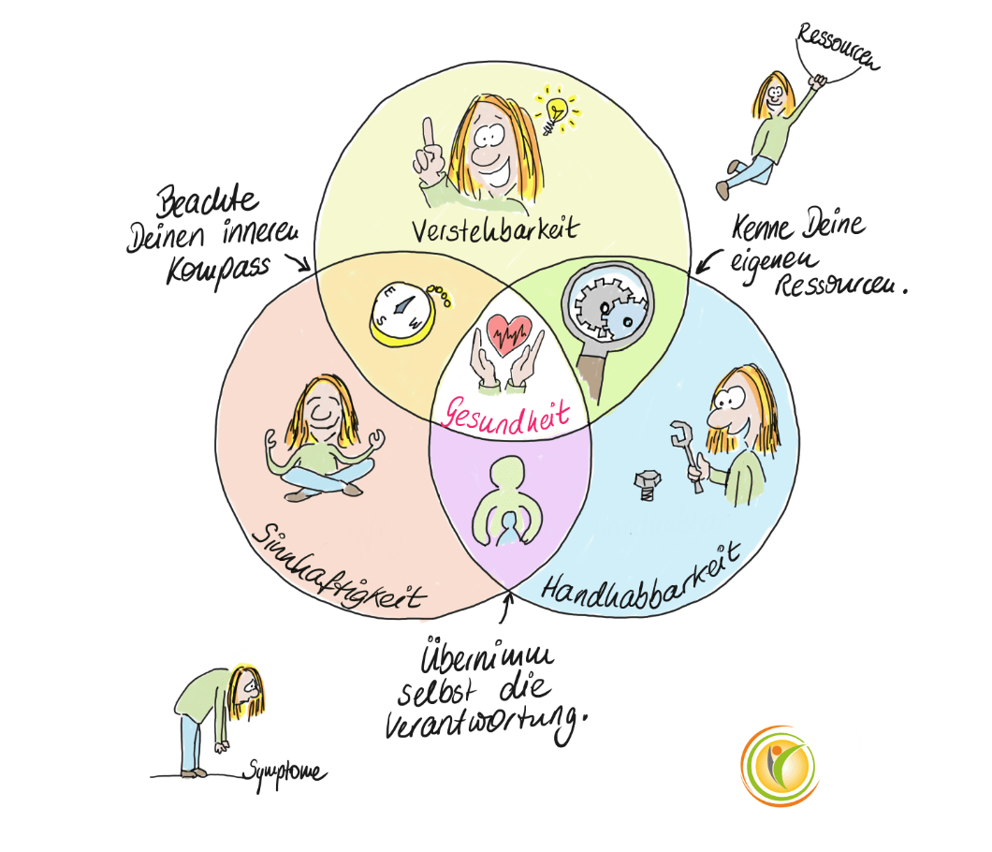
Prüfung in Gesundheit: Salutogenese / Resilienz
Bildnachweis: https://integral-erfolgreich.de/salutogenese/

Slide 84
Prüfung in Gesundheit: Salutogenese / Resilienz
Bildnachweis: https://www.igmetall-wob.de/meldung/gelassen-bleiben-in-bewegten-zeiten-eine-kurze-reise-durch-die-resilienz

Slide 85
Prüfung in Gesundheit: Salutogenese / Resilienz
Welche spezifischen Themen erwarten Sie?
1. Resilienz in der professionellen Arbeit mit Kindern in den ersten drei Lebensjahren
Salutogenese (BZgA)
Beispiel eines salutogenen Angebotes
zur Gesundheitsförderung in der Kita
4. Partizipation macht stark
5. Resilienz praktisch

Slide 86
Prüfung in Gesundheit: Salutogenese / Resilienz
Welche Basiskompetenzen sind prüfungsrelevant?
Sie…
definieren den Begriff Resilienz.
beschreiben verschiedene Verhaltensweisen und Maßnahmen von pädagogischen Fachkräften, die dazu beitragen, die Resilienz der Kinder zu stärken.
erläutern jeweils Risiko- und Schutzfaktoren von Resilienz.
erklären, wie Partizipation im Alltag von Kindern ihre Resilienz stärken kann.

Slide 87
Prüfung in Gesundheit: Salutogenese / Resilienz
Welche Basiskompetenzen sind prüfungsrelevant?
Sie…
erläutern den Einfluss der Beziehung zwischen pädagogischen Fachkräften und Kindern auf die Entwicklung von Resilienz
erläutern das Modell der Salutogenese nach Aaron Antonovsky und beziehen dabei auch das Kohärenzgefühl mit ein.
begründen die Bedeutung der Salutogenese für die Gesundheitsförderung von Kindern.

Slide 88
Prüfung in Gesundheit: Salutogenese / Resilienz
Welche Basiskompetenzen sind prüfungsrelevant?
Sie…
entwickeln ein Angebot im Sinne der Salutogenese und begründen, wie ihr Angebot das Kohärenzgefühl
der Kinder unterstützen kann.
entwickeln ein umfassendes Konzept, das darauf abzielt, resilienzrelevante Kompetenzen bei Kindern zu fördern.

Slide 90
Herzlich willkommen
zur Informationsveranstaltung zur
Externenprüfung 2025
(Staatlich anerkannte Erzieherin, Staatlich anerkannter Erzieher)
Verantwortlich für die Umsetzung an der FSP2|BS21:
Jochen Schmitt Robert Hofmann
Abteilungsleitung Schulorganisation Beauftragter Externenprüfung

Slide 91
Externenprüfung 2025
Prüfungsfach Fachenglisch
Mündliche Prüfung
Prüfungstermine: 13.2.25/14.2.25 (15.2.25 Reservetermin)
Sprachniveau B1 (Englisch Intermediate): Dieses Level beschreibt den Einstieg in die Ebene der fortgeschrittenen Anfänger.
Alltagsgespräche über Hobbies, Schule, Studium und Arbeit können mühelos geführt werden.
Sie können über Erlebnisse berichten und sich über Erfahrungen austauschen.
Die persönliche Meinung kann klar vertreten und auch begründen werden.
Zeitungsartikel und Radiosendungen werden verstanden.

Slide 92
Externenprüfung 2025
Prüfungsfach Fachenglisch
Die mündliche Prüfung beginnt mit einer 30-minütigen Vorbereitungszeit vor dem ausgewiesenen Prüfungstermin.
Die Prüfungskandidat:innen erscheinen daher bitte rechtzeitig vor ihrem Prüfungstermin, um sich auf die Prüfungsaufgabe vorzubereiten.
Die mündliche Prüfung dauert 20 Minuten. Hierbei handelt es sich um ein Fachgespräch (Themen siehe Reader) zwischen Prüfer:innen und Prüfling in englischer Sprache.
Hilfsmittel: analoges Dictionary D-E/E-D

